Slide 1
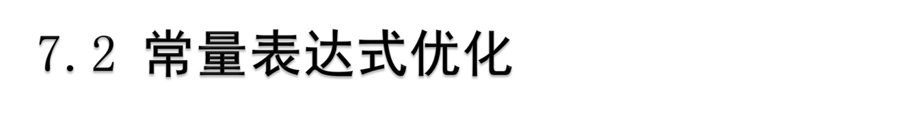
7.2.1、常量表达式的局部优化
  主要思想：如果一个多元式的两个运算分量都为常数值，则由编译器将其计算出来，并以所求值替换原来的运算
  方法：构造一张常量定值表，以表示当前可用常量定值都有哪些。该表记为ConsDef，元素为二元组(Var, Val)，表示(常量名，常量值)。

Slide 2
  算法原理：
    基本块入口处置ConsDef表为空；
    读当前多元式tuple，并对其中的分量进行值代换得到newtuple；
    [1] 若newtuple是(ω, A, B, t )情形：
        若A、B为常数或常量，则计算 AωB 的值υ ，并在ConsDef表中填入(t,υ)，同时删除本多元式，添加多元式 (:=, v, t, _ )。
    [2] 若newtuple是(:=, A, B, _ )情形：
        若A为常数或常量，则把(B, A)填入ConsDef表(已有B项，则只需改值)；否则从ConsDef表删除B的登记项。
    重复上面两条直到基本块结束

Slide 3
  常量表达式优化例：
优化前中间代码 | 可用常量定值表 | 优化后中间代码
a := 1 b := a+1 a := x c := b+5 | (a,1) (a,1) (a,1)(b,2) (b,2) (b,2) (b,2)(c,7) | a := 1 b := 2 a := x c := 7
7.2.2、常量表达式的全局优化
  局部优化未使用基本块以外的信息，即进入基本块时ConsDef表为空；而全局优化则在各入口处求出可用的常量定值信息，该信息由前面各基本块得来。

Slide 4
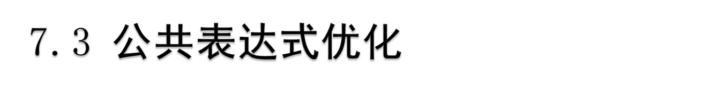
7.3.1、基于相似性的公共表达式局部优化
  目标：尽可能地消除等价表达式的重复运算。
  相似多元式：
    设(ω₁, A₁, B₁, t₁ ) 和(ω₂, A₂, B₂, t₂ )是多元式（非赋值型），ω₁ = ω₂ ，且A₁和A₂ ，B₁和B₂彼此名字相同，则称它们相似, t₁ 、t₂等价。
  公共子表达式ECC：
    设有基本块：…
    d_{i} : (ω₁, A₁, B₁, t_{i} )
    …
    d_{k}: (ω₂, A₂, B₂, t_{k} )
    …
  方法：构造一张对偶表PAIR，元素为二元组(t_{i}, t_{j})；t_{i}、t_{j}是临时变量名，表示t_{i}、t_{j}等价
则如果（ d_{i} ，d_{k}）相似，且（ d_{i} ，d_{k}）间的代码都不改变A₁, B₁的值，则称d_{i} , d_{k}所定义的表达式为公共子表达式，记为ECC。

Slide 5
  基于相似性的ECC优化算法原理：
    基本块入口处置PAIR表及可用表达式集UsableExpr为空；
    读当前多元式tuple，并对其中的分量进行等价代换得到newtuple；
    [1]若newtuple是d_{k} : (ω, A, B, t_{k} )情形：
        在UsableExpr中寻找newtuple的相似代码，若存在相似代码d_{i}: (ω, A, B, t_{j} )，则删除d_{k} ，并将(t_{k}, t_{j})填入PAIR表中；否则d_{k}不优化，把d_{k}加入到UsableExpr中。
    [2]若newtuple是 (:=, A, B, _ )情形：
        从UsableExpr表中删除含B的所有可用表达式代码
    重复上面两条直到基本块结束

Slide 6
  公共表达式优化例
  (D:=D+C×B; A:=D+C×B;)
优化前中间代码 | 优化后中间代码 | UsableExpr表 | PAIR表
1. t₁ := C×B 2. t₂ := D + t₁ 3. D := t₂ 4. t₃ := C×B 5. t₄ := D + t₃ 6. A := t₄ | t₁ := C×B t₂ := D + t₁ D := t₂ t₄ := D + t₁ A := t₄ | {1} {1,2} {1} {1} {1,5} {1,5} | {} {} {} {(t₃,t₁)} {(t₃,t₁)} {(t₃,t₁)}

Slide 7
7.3.2、基于值编码的公共表达式局部优化
  ECC的关键是如何判定两个分量（都代表表达式）的值是否等价，我们给出的相似概念的目的正在于此；基于值编码的技术原理类似，不同的是它给分量确定一个编码，等价的标准是分量具有相同编码。
7.3.3、基于DAG的公共表达式局部优化
  与多元式序列的区别是表达式使用树结点表示。则很容易地想到用同一个结点来表示同一表达式。

Slide 8
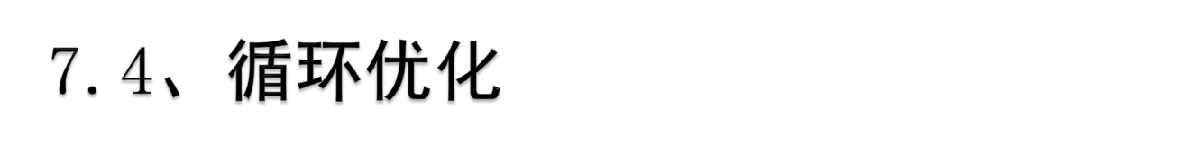
循环体是优化的重点
  反复执行
循环优化的三种基本方法
  不变表达式外提
  运算强度削弱
  归纳变量的消除

Slide 9
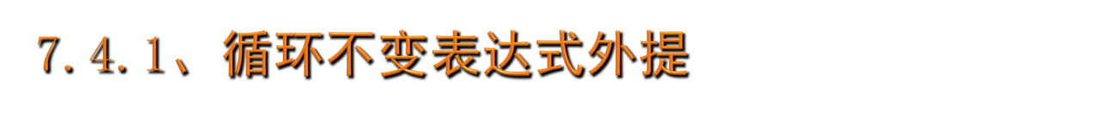
例 ：
    i = 0;
    while( i < 20 ) {
    x = 4 * i;
    i++;
    y = z * 6 + x;
    }

Slide 10
(1) i := 0
(1) i := 0
(2) t1 := z * 6
(2) if i < 20 goto (4)
(3) goto (9)
(3) if i < 20 goto (5)
(4) goto (9)
(4) x := 4 * i
(5) i := i + 1
(6) t1 := z *6
(7) y := t1 + x
(8) goto (2)
(5) x := 4 * i
(6) i := i + 1
(7) y := t1 + x
(8) goto (3)

Slide 11
需要注意的事项：
  如何判定一个表达式是循环不变式？
  外提的安全性
    除法表达式不外提
      FOR i := 1 TO 100 DO IF x>0 THEN A[i]:=1/x ELSE A[i]:=0
      t := 1/x; (x =0 时出错)
      FOR i := 1 TO 100 DO IF x>0 THEN A[i]:=t ELSE A[i]:=0
    降低计算速度的不外提

Slide 12
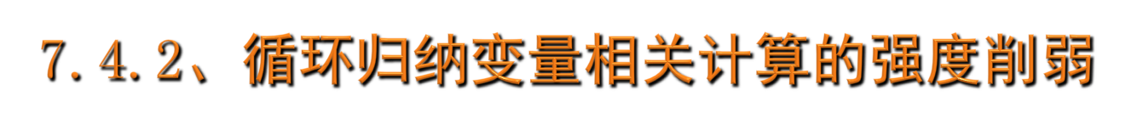
  每循环一次增加或减少固定值的变量称为循环归纳变量
  例：
    X:=K×i+Y --X每循环一次增加 K×C
    i:=i+C --i每循环一次增加C
    其中i为循环变量，初值为0 （按定义，它同样也
    是循环归纳变量），K、C、Y 为循环不变量
  改为X:=X+K×C （ X 的初值 = Y - K×C ），则乘法运算变为加法运算，运算强度削弱了

Slide 13
(1) i := 0
(2) t1 := z * 6
(1) i := 0
(2) t1 := z * 6
(3) x := -4
(3) if i < 20 goto (5)
(4) goto (9)
(4) if i < 20 goto (6)
(5) goto (10)
(5) x := 4 * i
(6) i := i + 1
(7) y := t1 + x
(8) goto (3)
(6) x := x + 4
(7) i := i + 1
(8) y := t1 + x
(9) goto (4)

Slide 14
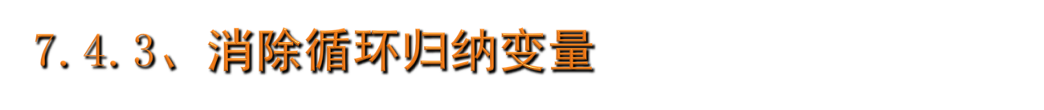
(1) i := 0
(2) t1 := z * 6
(3) x := -4
(1) t1 := z * 6
(2) x := -4
(4) if i < 20 goto (6)
(5) goto (10)
(3) if x < 76 goto (5)
(4) goto (8)
(6) x := x + 4
(7) i := i + 1
(8) y := t1 + x
(9) goto (4)
(5) x := x + 4
(6) y := t1 + x
(7) goto (3)

Slide 15
作业：
以下程序段是某程序的最内循环，试为其划分基本块，画出其程序流图，并对它进行循环优化。
  I := 1
  L₁ : B := J + 1
  A := B× I
  if I = 100 goto L₂
  I := I +1
  goto L₁
  L₂ :

